Slide 1

UNIT 5: OUR PICNIC TO THE SEASIDE
LESSON 3

Slide 2
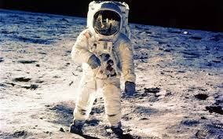
an astronaut

Slide 3
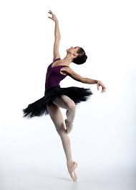
a dancer

Slide 4

a singer

Slide 5
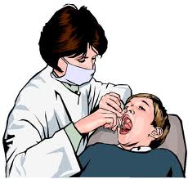
a dentist

Slide 6
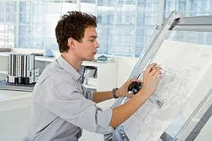
an architect

Slide 7
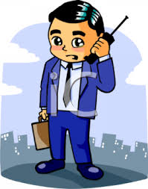
a business person

Slide 8
Model sentences
A: What will you be in the future?
B: I’ll be a teacher
Will: sẽ (‘ll)
I’ll = I will : Tớ sẽ

Slide 9
- Luyện đọc và viết từ mới mỗi từ 2 dòng.
- Học thuộc mẫu câu
Home link

Slide 10
Wednesday, October 22nd, 2016
Unit 5
Lesson 3 – Page 34
1. New words
cruise around the island: du lịch vòng quanh đảo (bằng thuyền)
run on the beach: Chạy trên bãi biển
visit an aquarium: thăm viện hải dương học
sunbathe: tắm nắng
cook the picnic food: nấu đồ ăn
set up a campfire: thắp lửa trại

